Slide 1
空战小游戏

Slide 2
技术要求
基于Pygame 开发一个视频小游戏。
Pygame 官网参考文档如下：
https://www.pygame.org/docs/

Slide 3


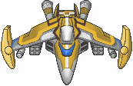

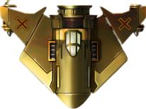

任务目标
操纵我方战机 消灭所有敌机 敌机的数量自定义，敌机在游戏开始后间隔一段时间出现，直到全部出现，每一种敌机都需要出现。敌机的移动轨迹由程序控制，设计一个算法来控制敌机的移动，敌机设计三种不同的运动轨迹，这三种运动轨迹在游戏中都要使用。敌机在运动中会不断发射导弹 。
当消灭了上面所有的敌机之后，BOSS 将出现，BOSS火力更强大，会一次发射多枚导弹 ，这些导弹会沿着多个不同的方向运动向我方战机攻击，BOSS的血更多，需要更长的时间才能消灭。

Slide 4

操作说明
使用键盘控制我方战机 。
发射导弹 使用空格键。
移动我方战机使用上、下、左、右四个光标键。
游戏中需要的所有图片请使用附件提供的图片资源。
在游戏中，游戏背景的图片请使用附件提供的图片资源，有多张背景图，在游戏中随着游戏的进行，需要不断更换背景图。

Slide 5
最终提交文档
完整的程序源代码。
课程设计报告。在课程设计报告中详细介绍如何设计及实现。使用文字结合代码详细介绍如何具体实现。
程序源代码和课程设计报告必须都提交，缺少其中任何一项都将被认定为不合格。

Slide 6
开发参考文档
《Python大作业评分标准》
《编程代码要求》
《课程设计实验报告模板》

